Slide 1

Стратегические приоритеты развития региональной методической службы
Матаржук Евгения Владимировна,
начальник управления общего образования министерства образования и науки Хабаровского края

Slide 2
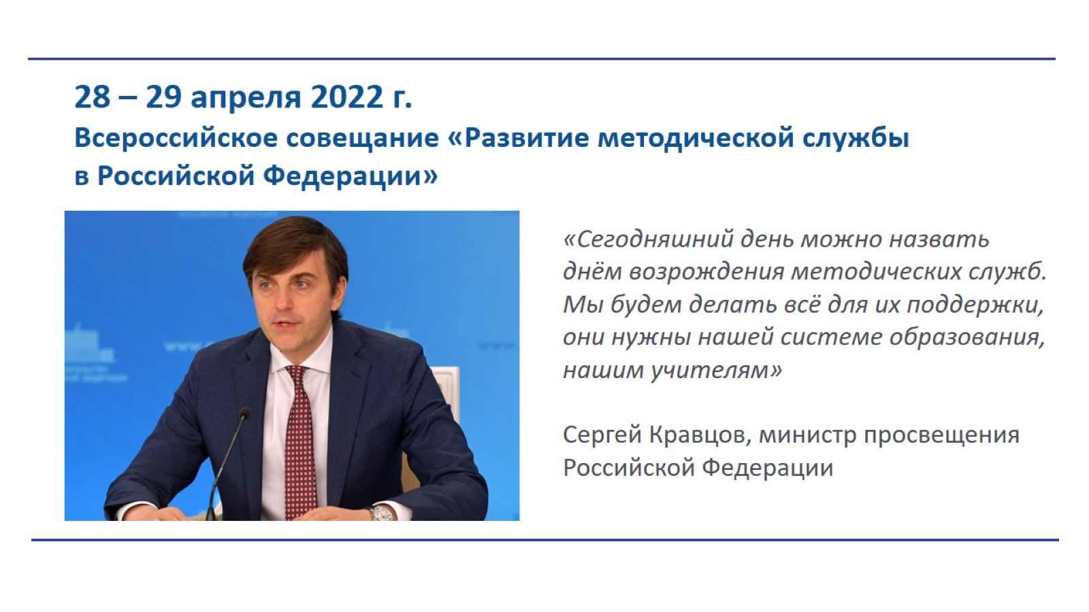

Slide 3
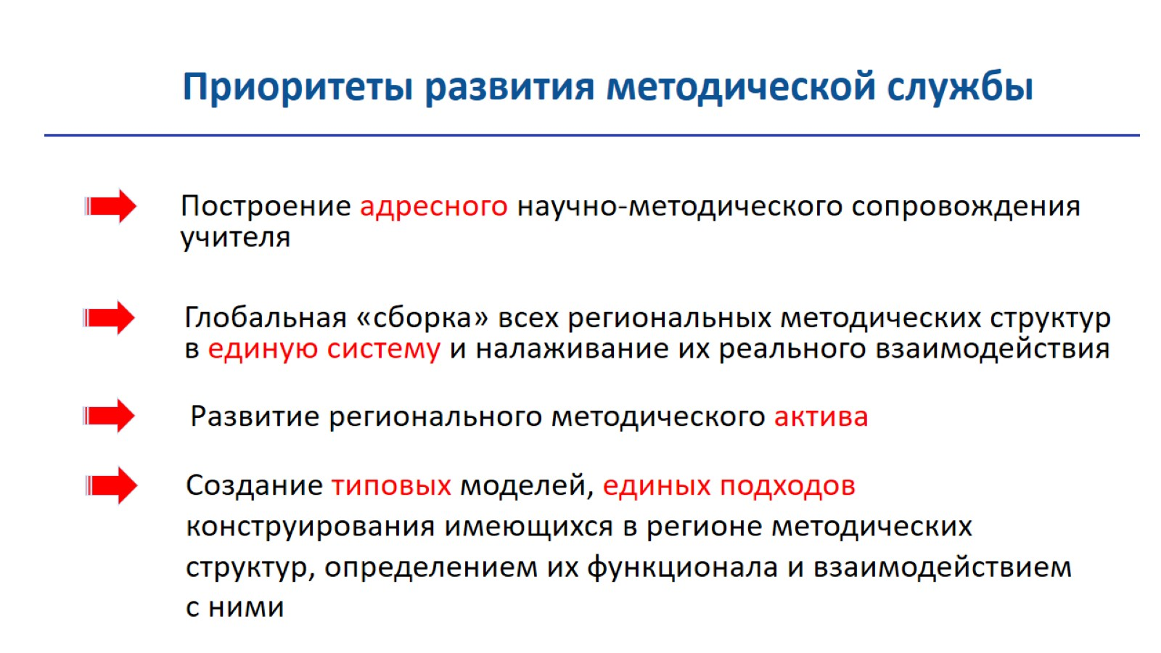

Slide 4
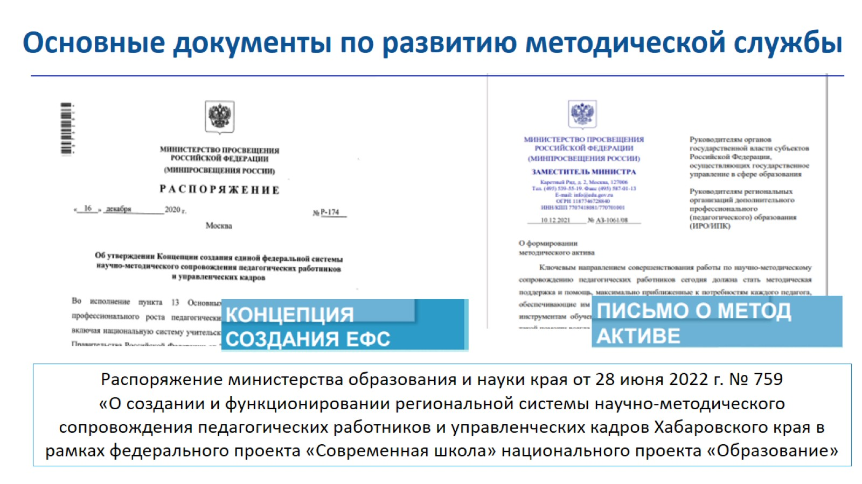

Slide 5
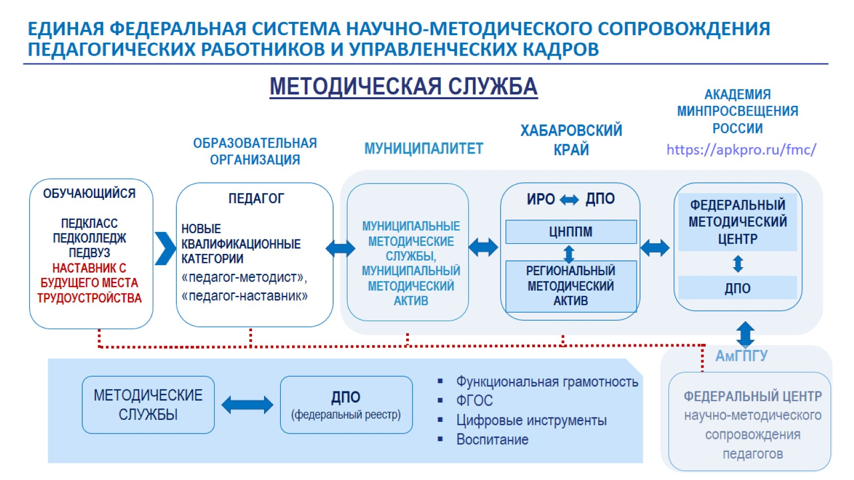

Slide 6
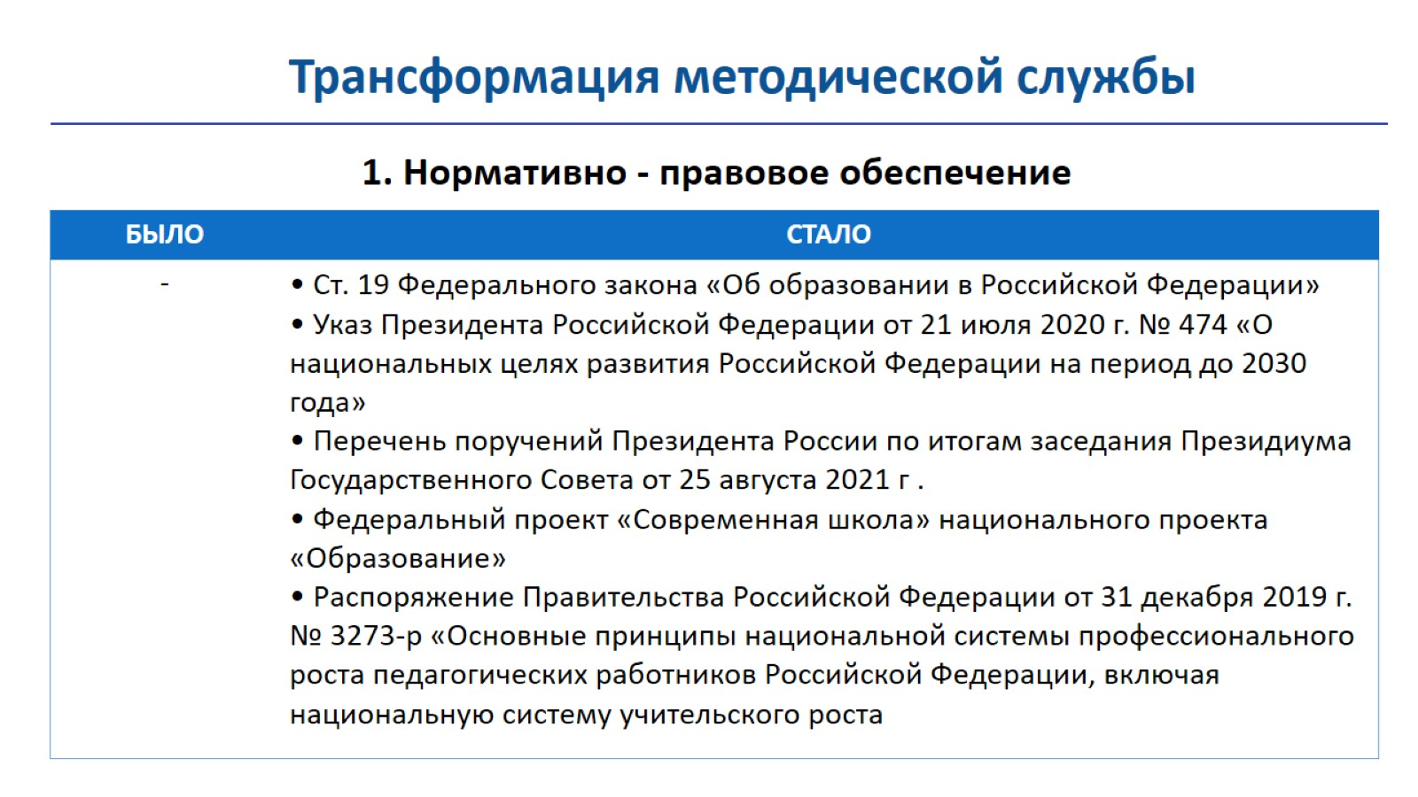

Slide 7
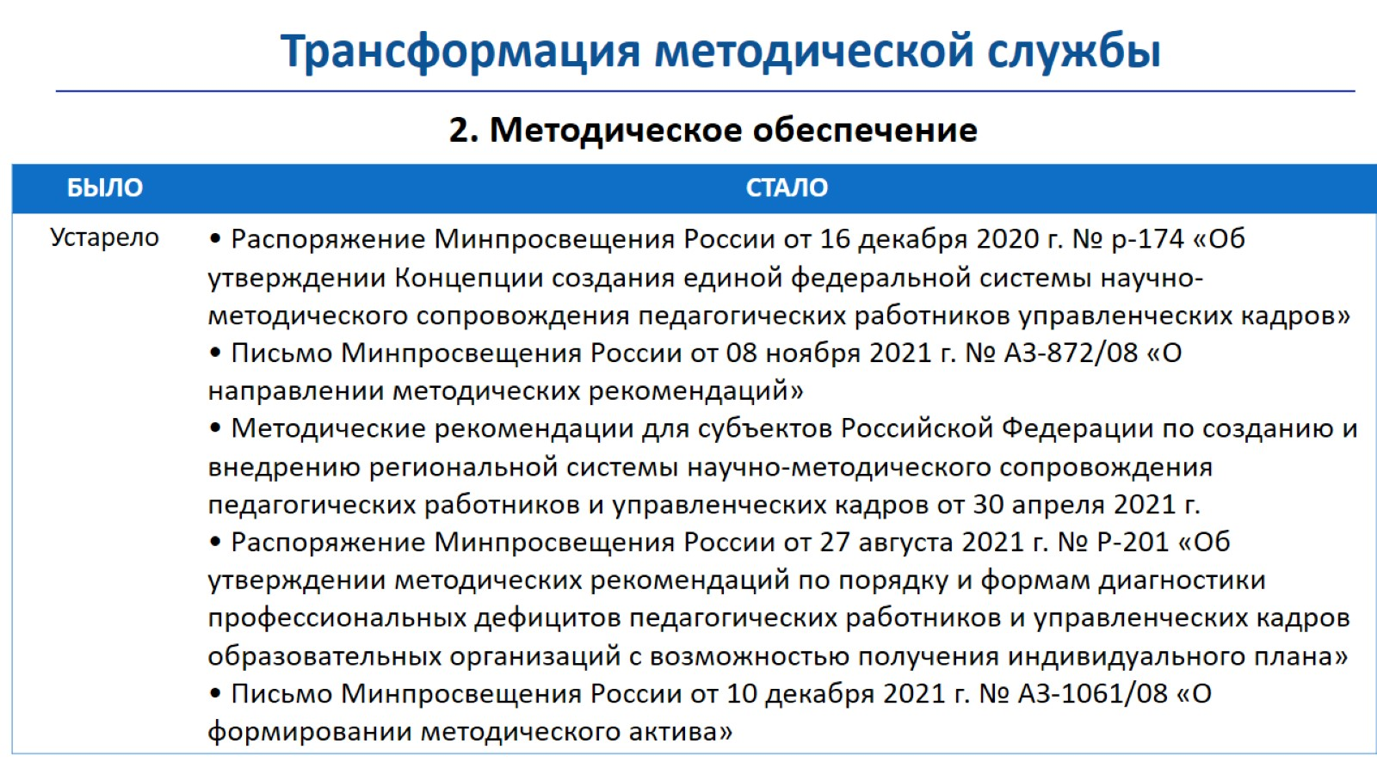

Slide 8
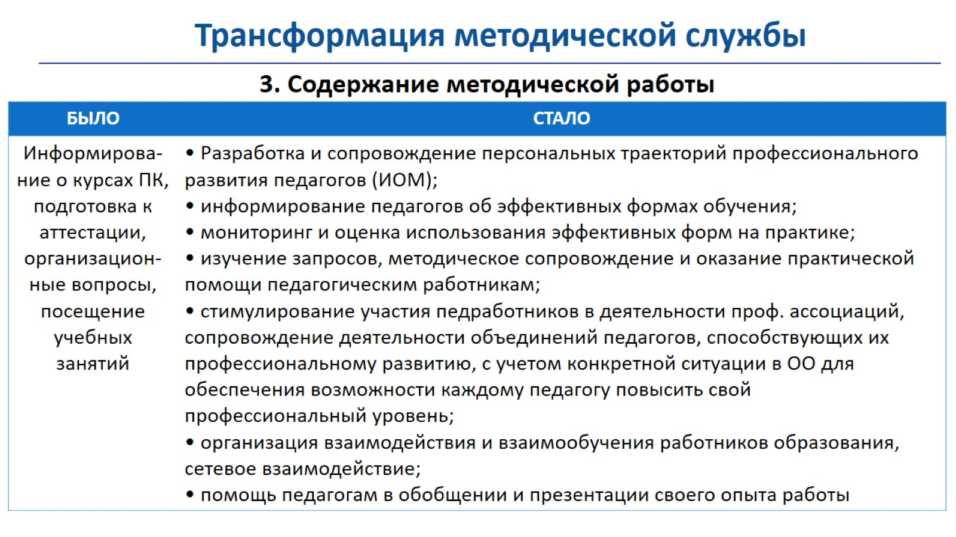

Slide 9
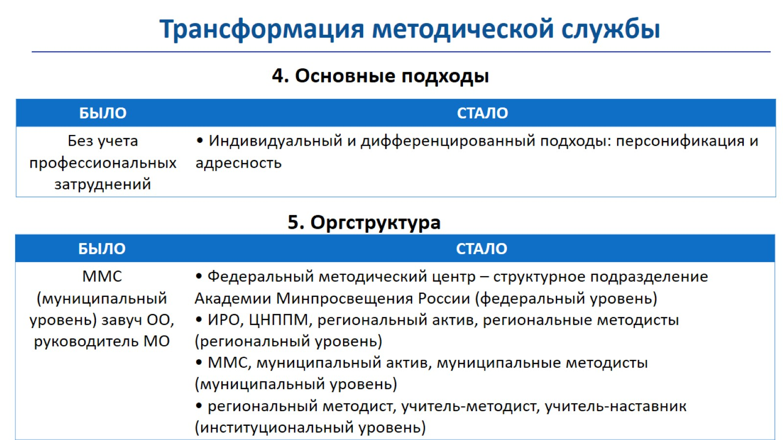

Slide 10
